Slide 1
雅婷老師的自然世界

Slide 4
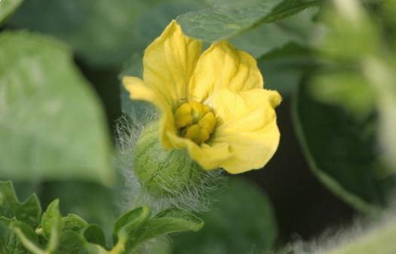

Slide 5
果實與種子

Slide 6
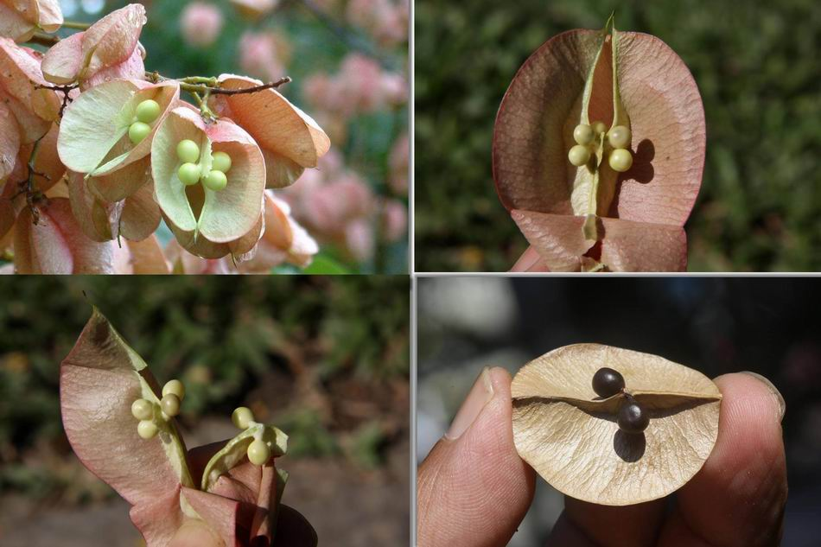
欒樹

Slide 10
石榴

Slide 12
青椒

